Slide 1
x2
x1
x

Slide 2

大学物理习题
物理与光电工程学院

Slide 3
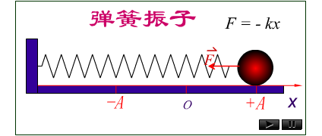

主要内容回顾
一 简谐运动
1、 机械振动
物体或物体的某一部分在一定位置附近来回往复的运动
平衡位置
简谐运动 最简单、最基本的振动
具有加速度 与位移的大小x成正比,而方向相反特征的振动称为简谐运动

Slide 4
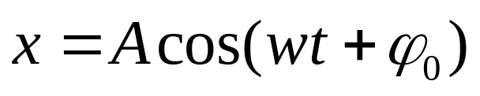

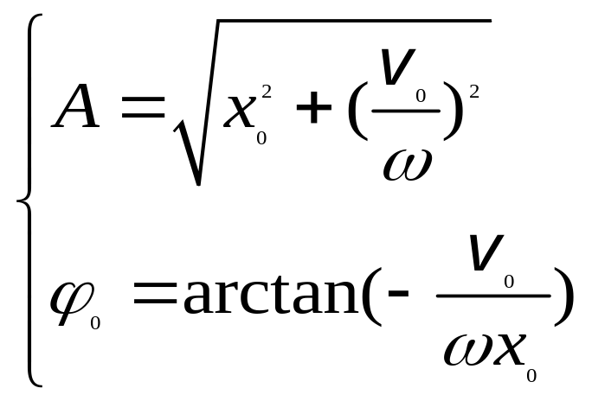
2、简谐振动表达式
（1）三个特征物理量
1>振幅A，由振动系统的能量（或初始条件）决定。
2>角频率（或周期T），由系统的力学性质所决定。
3>初相 ，取决于初始时刻的选择。
（2）由初始条件确定振幅和初相位

Slide 5
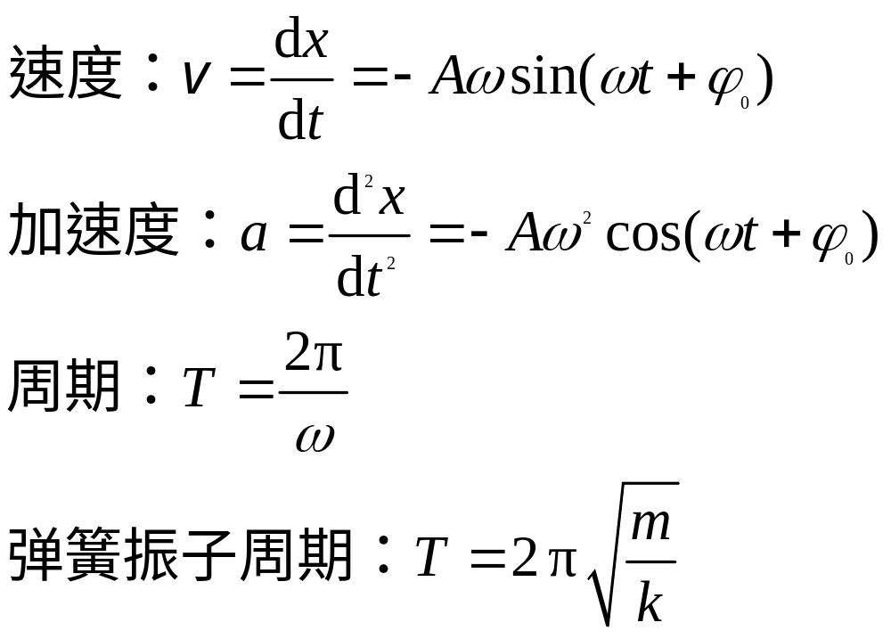

Slide 6
3、图象
y
o t
振动图象
其描述的是一个质点的位移随时间变化的规律
y
o x
波动图象
其描述的是给定时刻波线上所有各质点偏离各自平衡位置的位移随位置变化的规律。
简言之：
振动：是一个系统在自己的平衡位置附近的周期性运动
波动：是介质中所有质点在各自平衡位置附近的周期性运动。

Slide 7
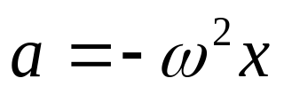
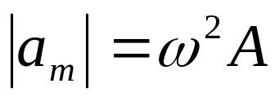
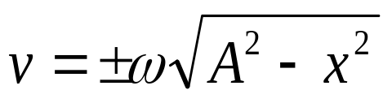
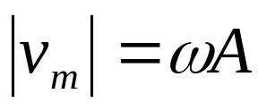
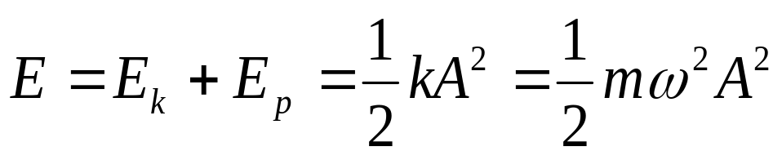
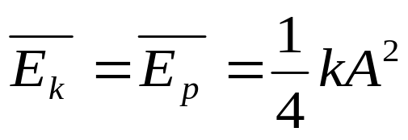
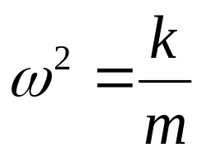
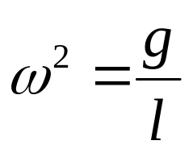
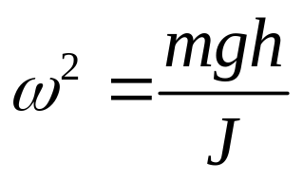
4、 简谐振动的特点
①受力特点：F=-kx 即恢复力的大小与偏离平衡位置的位移成正比，方向相反
②加速度特点
③速度特点
能量特点
运用动力学的方法确定系统振动的固有角频率并熟记弹簧子，单摆，复摆的固有频率的公式

Slide 8
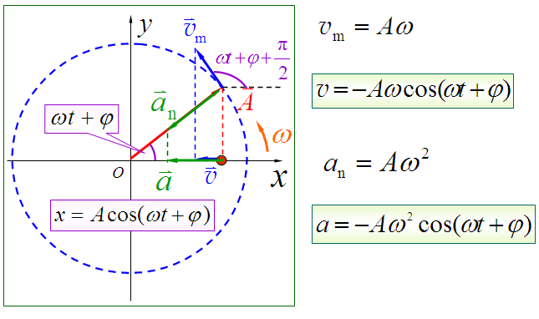
二 旋转矢量法
0
0
0
0
0

Slide 9
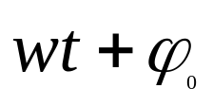

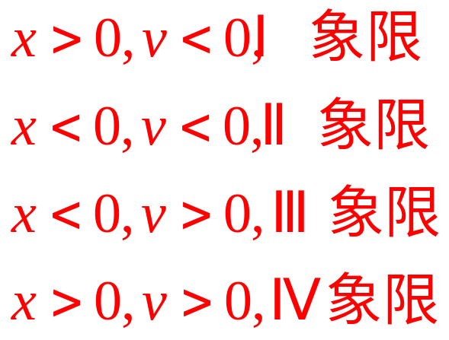


(1)简谐振动振幅A是旋转矢量的模，固有角频率w是旋转矢量逆
时针匀速转动的角速度，相位（ ）是旋转矢量与x轴的夹角。
(2)旋转矢量端点在x轴上的投影表示简谐振动的位移。
(3)由位移和速度方向可以判断相位的范围
Ⅱ
Ⅰ
Ⅲ
Ⅳ
必须明确，旋转矢量本身不是简谐振动，而是旋转矢量在
X轴上的投影点在作简谐振动。因此，旋转矢量只是一种工具，
一种借以使 形象化的几何工具。

Slide 10
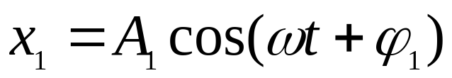
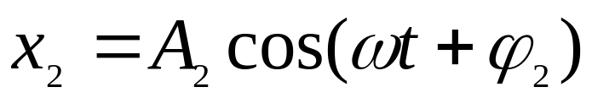
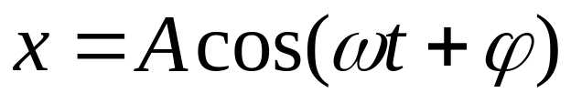
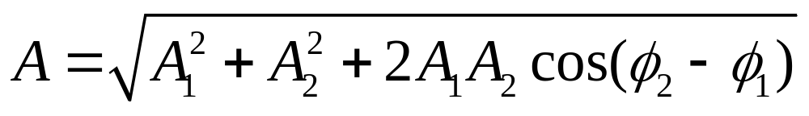
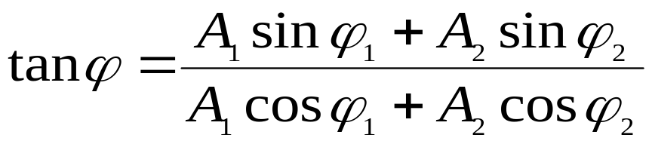
三 简谐振动合成
同频率、同方向简谐振动的合成

Slide 11
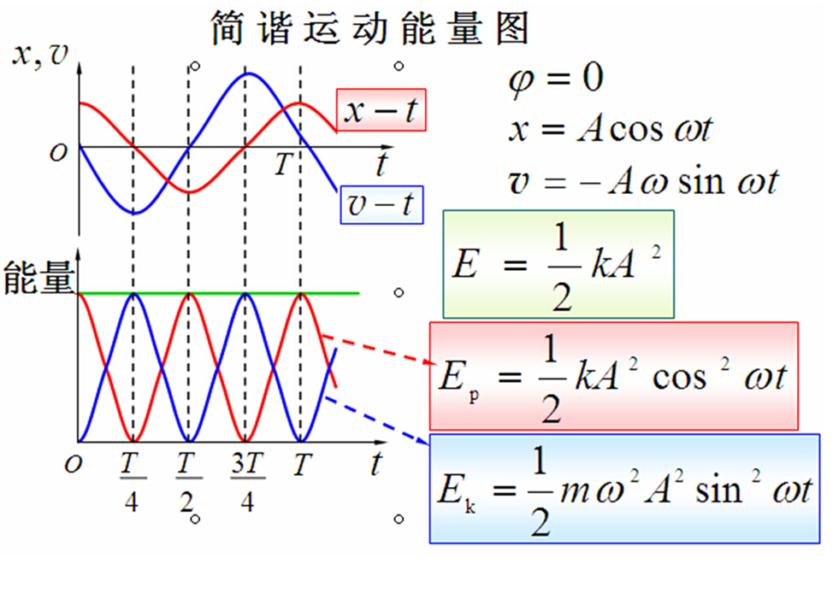

Slide 12








练习中题型分析
一、直接或间接告诉振动方程，求T、初相、周相某时刻的速度、加速度、受力F等未知量
直接给出振动方程比较简单，一般只会出小题
重点！
间接给出振动方程
图
◆
给出振动曲线X—t、V—t
1、找出初始条件，X_{（0）、}以及V_{（0）}方向、求出初相，再利用已知条件求角频率W，继而得到振动方程
做题思路！！

Slide 13
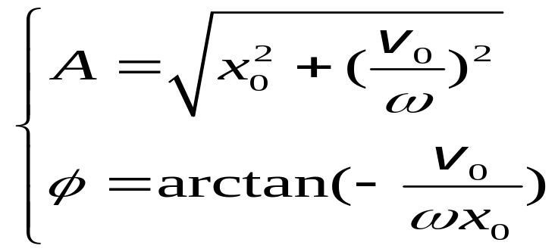
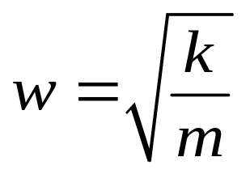
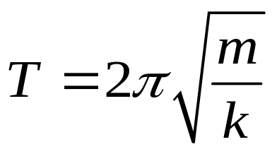
实物振动情况，多半是线性回复力振动、但也会有非线性力的情况，如单摆、复摆等
◆
分析思路
1、分析受力、找出平衡位置和相关初始条件
2、列出力与位移之间的线性方程、求出：
其中
求出这些条件即可得到振动方程

Slide 14
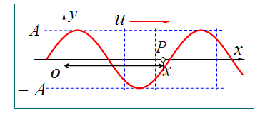
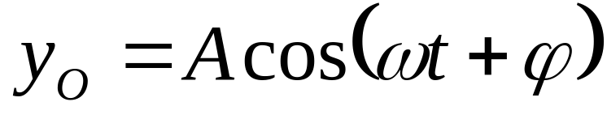
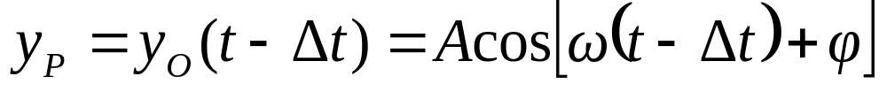
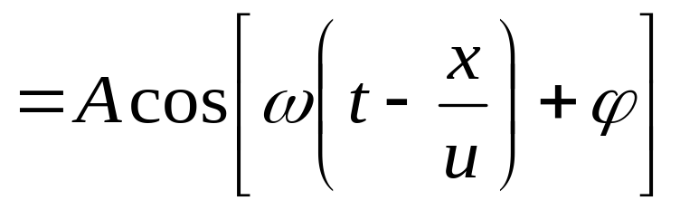
平面简谐波

Slide 15
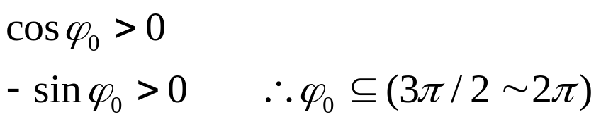
练习10 机械振动（一）
1、轻质量弹簧下挂一个小盘，小盘做简谐振动，平衡位置为原点，位移向下为正，并采用余弦表示。小盘处于最低位置时刻有一个小物体不变盘速地粘在盘上，设新的平衡位置相对原平衡位置向下移动的距离小于原振幅，且以小物体与盘相碰为计时零点，那么以新的平衡位置为原点时，新的位移表达式的初相在
（A）0~之间          （B）/2~之间.
（C）~3/2之间. （D）3/2~2之间.
解：因为简谐振动的初相和初始时刻的状态有关。So，初始时刻时，振子的初始位置为正，然后当小物体粘在盘上时，由于小物体的重量导致整个振子会向下运动至新的最低点。也就是说
答案为：D

Slide 16
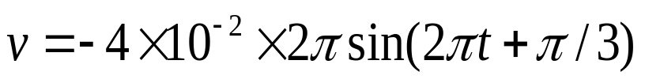
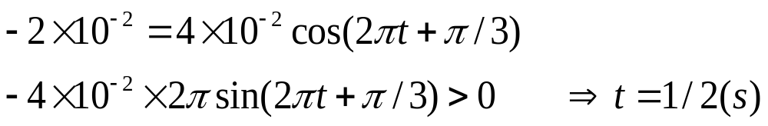
2、一质点沿x轴作简谐振动，振动方程为 x  4cos(2t+/3) (SI). 从t=0时刻起，到质点位置在x  -2 cm 处，且向x轴正方向运动的最短时间间隔为
（A）1/8 s. （B）1/6 s. （C）1/4 s.
（D）1/3 s. （E）1/2 s.
解：方法一 根据振动方程可以得到
由题意可知x = -2,  < 0 ,则可以得到
方法二 (画图)由振动方程可知周期 T= 2/ =1(s), t = 0时, x = 2 cm且负向
运动，所以质点到 x = -2 cm且正向运动所需时间为 T/2 = 1/2 (s)
答案为：E

Slide 17
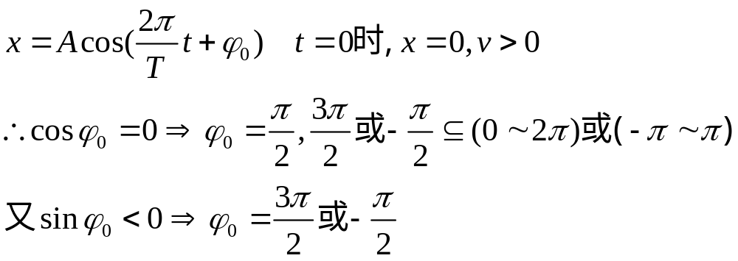
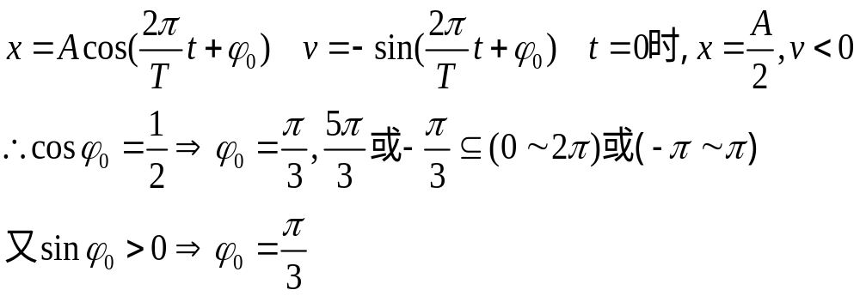
3、一质点沿x轴作简谐振动，振动范围的中心点为x轴的原点。已知周期为T，振幅为A。
（1）若t=0时质点过x=0处且朝x轴正方向运动，则振动方程为
x =____________．
（2）若t=0时质点处于x=A/2处且向x轴负方向运动，则振动方程为 x =___________.
解: (1)设振动方程为
(2)设振动方程为

Slide 18
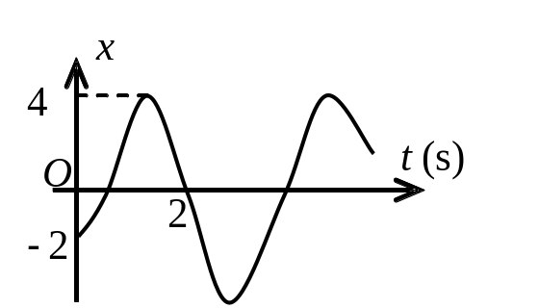

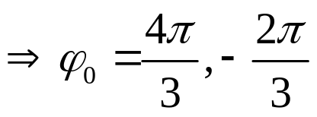


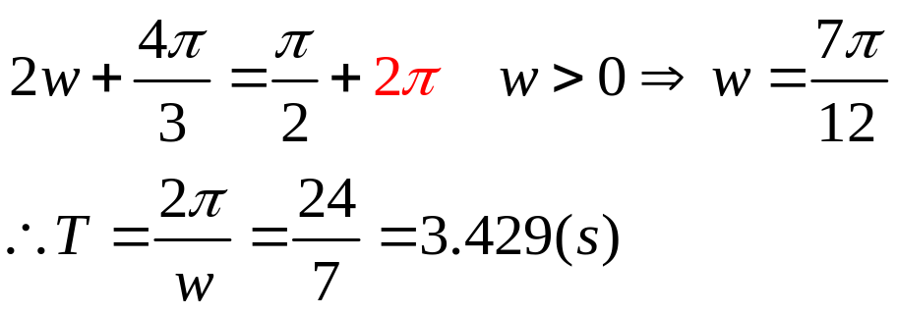
4、一质点作简谐振动．其振动曲线如图所示．根据此图，它的周T=_________________，用余弦函数描述时初相 ϕ =_______________．
解：设振动方程
由图可知A = 4 ,当 t = 2s时，x = 0,且  > 0 可得
由图可知当 t = 2s时，x = 0,且  < 0 可得

Slide 19
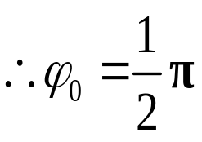
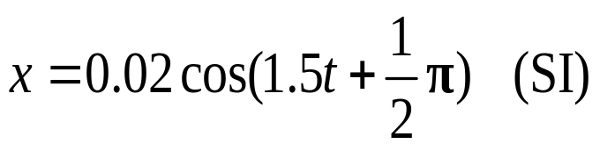
5、 一物体作简谐振动，其速度最大值υ_{m} = 3×10⁻² m/s，其振幅A = 2×10⁻² m．若t = 0时，物体位于平衡位置且向x轴的负方向运动. 求：
(1) 振动周期T；
(2) 加速度的最大值a_{m} ；
(3) 振动方程的数值式．
解: (1) v_{m} = ωA ∴ω = v_{m} / A =1.5 s⁻¹
∴ T = 2π/ω = 4.19 s
(2) a_{m} = ω²A = v_{m} ω = 4.5×10⁻² m/s²
(3) t=0时，x=0, =0, sin   cos 

Slide 20
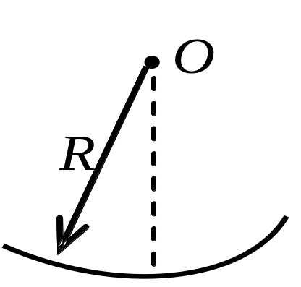
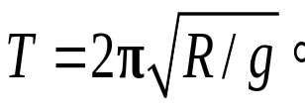
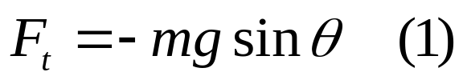
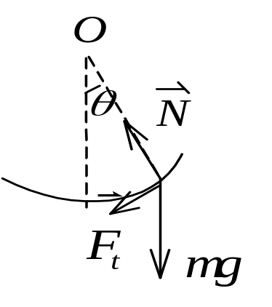
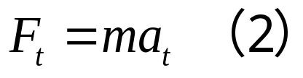
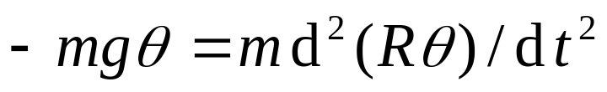
6、在竖直面内半径为R的一段光滑圆弧形轨道上，放一小物体，使其静止于轨道的最低处．然后轻碰一下此物体，使其沿圆弧形轨道来回作小幅度运动. 试证：
(1) 此物体作简谐振动；
(2) 此简谐振动的周期
证：(1) 当小物体偏离圆弧形轨道最低点θ 角时，
其受力如图所示。
切向分力
∵θ 角很小， ∴ sin θ ≈θ
牛顿第二定律给出
即

Slide 21
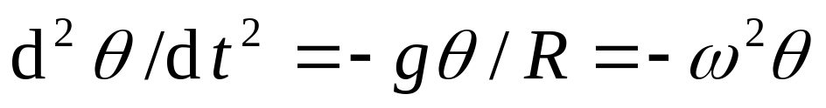

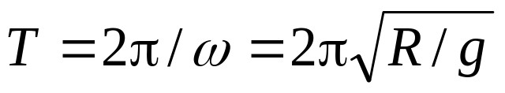
将（3）式和简谐振动微分方程比较可知，物体作简谐振动．
(2) 由③知
周期

Slide 22




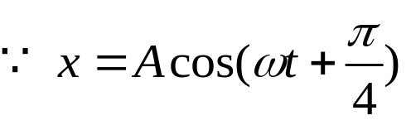
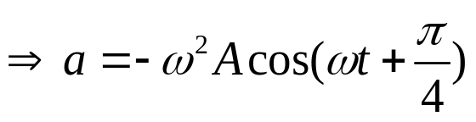
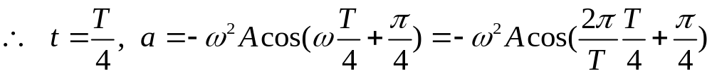

练习11 机械振动（二）
1、一物体作简谐振动，振动方程为x=Acos(ωt+π/4)，在t=T/4时，物体的加速度为
(A) . (B) .
(C) . (D) .
解：由题意
答案为：B

Slide 23


2、图中所画的是两个简谐振动的振动曲线．若这两个简谐振动可叠加，则合成的余弦振动的初相为
(A) 3/2． (B) ．
(C) /2． (D) 0．
x
x₂
A/2
t
O
x₁
-A
解：由图知x₁与x₂为同同频率合成，由图可以得到A₁=A/2，A₂=A.因为
t=0时，x₁位移最大，速度为负，则其初相位₁₀=0, x₂位移最小，速度
为正，则其初相位=  .所以，合初相位由公式
答案为：B

Slide 24




3、质量为m物体和一个轻弹簧组成弹簧振子，其固有振动周期为T. 当它作振幅为A自由简谐振动时，其振动能量E =__________．
解：由公式可得
答案为：B

Slide 25







4、图中所示为两个简谐振动的振动曲线．若以余弦函数表示这两个振动的合成结果，则合振动的方程为___________________________(SI) .
解：由图可知

Slide 26









5、 一弹簧振子沿x轴作简谐振动（弹簧为原长时振动物体的位置取作x轴原点）．已知振动物体最大位移为x_{m} = 0.4 m最大恢复力为F_{m} = 0.8 N，最大速度为υ_{m} = 0.8π m/s，又知t = 0的初位移为+0.2 m，且初速度与所选x轴方向相反．
(1) 求振动能量；
(2) 求此振动的表达式．
，
，
．
解：(1) 由题意
(2)
由 t = 0，
可得
则振动方程为

Slide 27








6、 一物体质量为0.25 kg，在弹性力作用下作简谐振动，弹簧的劲度系数k = 25 N·m⁻¹，如果起始振动时具有势能0.06 J和动能0.02 J，求
(1) 振幅；
(2) 动能恰等于势能时的位移；
(3) 经过平衡位置时物体的速度．
解：(1)
，
m
(2)

Slide 28




(3) 过平衡点时，x = 0，此时动能等于总能量

Slide 29



（2）当动能等于势能时
（3）经过平衡位置时，弹性势能为零，则有

